Slide 1


ByShard: Sharding in a Byzantine Environment
汇报人：姜志鹏
计算机科学与技术学院

Slide 2
动机
· 区块链的出现促使能解决Byzantine问题的弹性系统（ resilient systems）发展
· 探索一些分片弹性系统使用的分片技术
存在问题
· 目前分片弹性系统使用的分片技术都是针对特定系统，
不适用于传统分片数据管理系统
04
我们提出了BySHARD框架

Slide 3
BySHARD框架
处理单分片的事务T(S1)
OEM(orchestrate-exe
cute model)
orchestration
execution
用于处理涉及
多分片的事务T(S1,S2…)

Slide 4
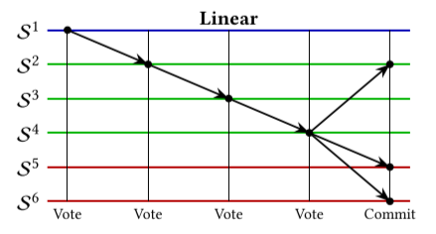
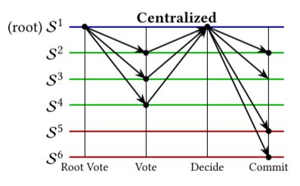
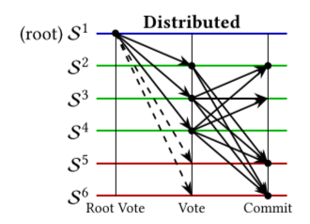
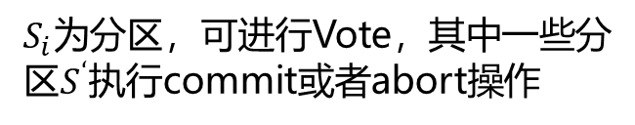
Orchestration
$S_{i}为$分区，可进行Vote，其中一些分区$S^{‘}$执行commit或者abort操作
Orchestration
Linear
orchestration
Centralized
orchestration
Distributed
execution

Slide 5
Execution
Execution
Isolation-free direct execution
Lock-based execution
事务T必须按照顺序对数据进行上锁
避免死锁
两段锁协议

Slide 6
设立实验
工作
结合一些BySHARD可以高效编排和执行多分片事务的方法，我们提出了18种多分片事务处理协议
实验对照
AHL [1]的多分片事务处理协议
每次实验执行5000个事务，每个事务通过对8个帐户施加约束(读操作)来影响16个不同的帐户，从4个账户中删除余额(写操作)，再将余额添加到4个账户中(写操作)。
实验条件
[1]Hung Dang, Tien Tuan Anh Dinh,etc Towards Scaling Blockchain Systems via Sharding. In Proceedings ofthe 2019 International Conference on Management ofData. ACM,123–140.
Notes:
排水系统分为s和j，其中s是检测这4个，j是排这3个水

Slide 7
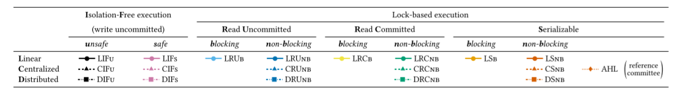
实验结果
· 使用集中式或分布式编排的协议比线性编排的协议的运行时间更少
· 使用分布式编排提交事务的速率是最高的，因为分布式编排实现的高吞
吐量抵消了争用的负面影响
· AHL的设计为单分片事务高比率的工作负载提供了出色的可扩展性，但
这牺牲了整体性能

Slide 8
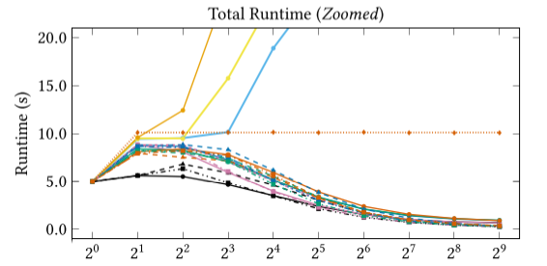
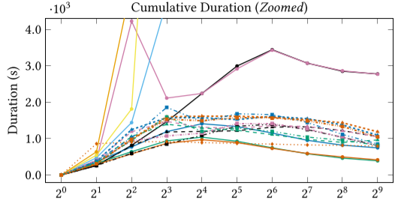
实验结果
·我们提出的18个多分片事务协议具有极好的可扩展性:当分片数量增加时，每个分片的平均工作量(共识步骤和投票处理步骤)迅速减少。
·提供较低隔离级别的协议具有最低的运行时和最低的平均持续时间，因此具有最高的吞吐量

Slide 9
总结
1
介绍了一个用于分片弹性数据管理系统的通用框架BySHARD，详细介绍了用于处理多分片事务的OEM模型
2
BySHARD灵活的设计支持多种不同的多分片事务处理方法，每种方法都在吞吐量、隔离级别、延迟和中止率之间中有着很好的权衡。
3
设立实验，将18种多分片事务处理协议进行对比，证明每一种协议都支持事务高吞吐率的场景，并且有出色的可扩展性

Slide 10
THANKS

